Slide 1
Volksgezondheid en meldplicht
12 april 2022

Slide 2
Lesdoelen
Je weet waarom hygiene zo belangrijk is en kan daarbij 4 voorbeelden noemen
Je weet het verschil tussen reinigen en ontsmetten
Je weet tenminste 4 dingen waar je op let als het gaat om persoonlijke hygiëne
Je weet wat een meldingsplichtige/aangifteplichtige ziekte is

Slide 3
Introductiefilmpje
https://www.youtube.com/watch?v=NKUs_cnkHnY

Slide 4
Waar denken jullie aan als het gaat om volksgezondheid op stage
Mindmap

Slide 5
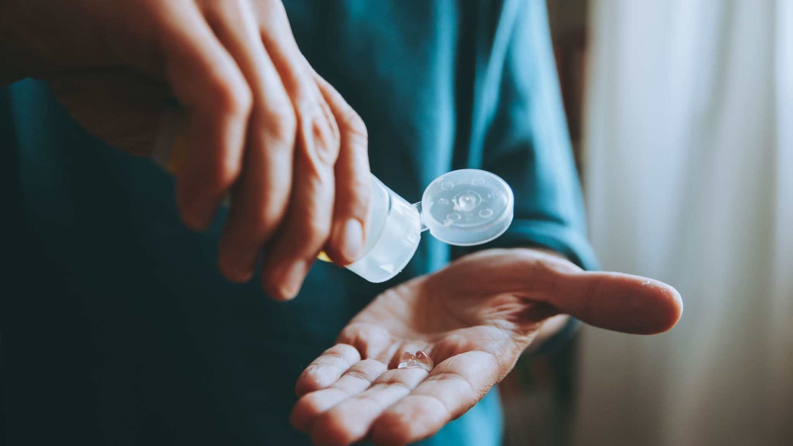
Hygiene
Paraveterinair zijn is ook…
Schoonmaken :)

Slide 6
Waarom Hygiëne?
Dierziekte preventie
Volksgezondheid
Efficiëntie
Kwaliteit
Productaansprakelijkheid

Slide 7
Verschillen reinigen en ontsmetten
Reinigen
Verwijderen organisch materiaal
Mest, urine, bloed, melk, voedselresten etc
75% van ziektekiemen zijn weg
Ontsmetten
Het doden van ziektekiemen
Bacteriën, schimmels, virussen

Slide 8
Persoonlijke hygiëne
Steek je haren op
Houd je nagels kort
Was je handen met water en zeep
Draag geen sieraden tijdens het werk
Draag werkkleding
Draag schoenen met weinig profiel

Slide 9
Meldingsplichtige/ aangifteplichtige ziektes
Hebben we eerder behandeld!
Wat was het ook alweer?

Slide 10
Meldingsplichtige/aangifteplichtige ziektes:
Ernstige ziektes worden aangegeven
Voedsel en warenautoriteit
Overheid bepaalt wat te doen bij de ziekte
Sommige dierziekten, zoals mond- en klauwzeer en klassieke varkenspest, zijn ook bestrijdingsplichtig. De overheid beschikt over draaiboeken waarin staat beschreven hoe te handelen bij een uitbraak van deze ziekten.

Slide 11
Opdracht
Jij als stagiaire weet precies waar je aan moet voldoen bij het betreden van je stage plek ( denk aan ( persoonlijke ) hygiëne )
In de toekomst komen er nog meer stagiaires op het bedrijf
Maak een kort protocol waar de volgende stagiaires zich aan moeten houden als het gaat om hygiëne en vermeld hierbij ook welke ziektes je kan tegen komen op je stage bedrijf!

Slide 12
Lesdoelen
Je weet waarom hygiene zo belangrijk is en kan daarbij 4 voorbeelden noemen
Je weet het verschil tussen reinigen en ontsmetten
Je weet tenminste 4 dingen waar je op let als het gaat om persoonlijke hygiëne
Je weet wat een meldingsplichtige/aangifteplichtige ziekte is

Slide 13
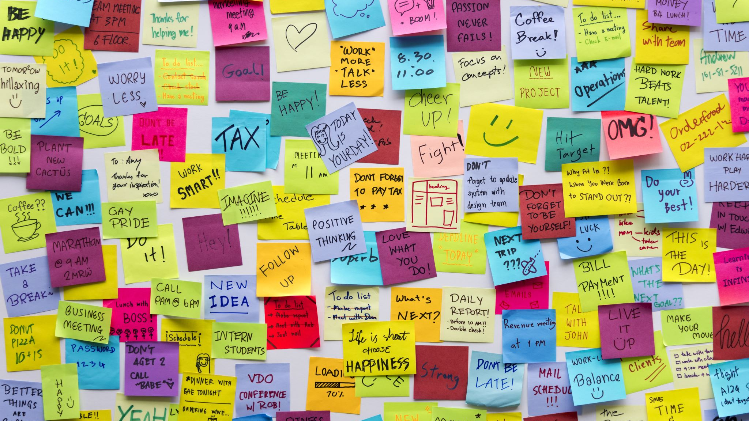
Tot volgende week

